Slide 1
Kielen merkitys

Slide 2
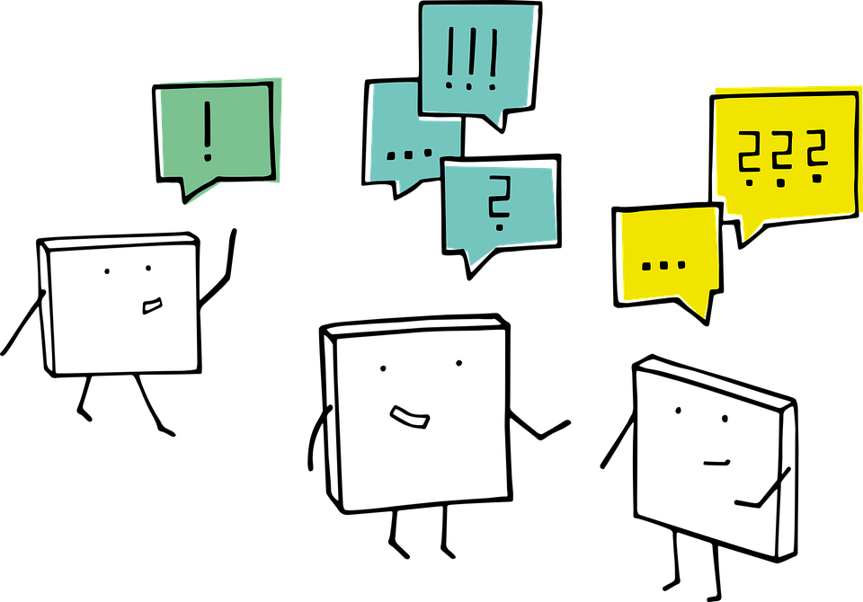
Yksilö ja kieli
Kieli on ihmisen ajattelun ja vuorovaikutuksen perusta.
Kielen avulla ihminen tulee tietoiseksi itsestään, muodostaa omat käsityksensä ja myös kommunikoi ympäristön kanssa.
Kieli rakentaa yhteistä maailmaamme ja kulttuuriamme.
Ajattelua rakennetaan äidinkielen avulla. Äidinkielellä on jokaiselle ihmiselle henkilökohtainen merkitys. Ajatusten perustelu sujuu parhaiten omalla äidinkielellä.
Omasta kielestä on herkin kielivaisto ja sillä osaamme parhaiten esittää sävyjä ja vivahteita.
Muiden kielien oppimisen lähtökohta on äidinkieli. Kaksikielisellä ihmisellä voi olla kaksi äidinkieltä, jotka ovat hänelle yhtä merkitseviä ja vivahteikkaita ja myös yhtä tehokkaita sekä ajattelun että kanssakäymisen välineinä.
Kieli on sosiaalinen ilmiö. Se ei ole staattinen ja yhtenäinen, vaan se vaihtelee ja muuttuu.
Toistemme kielen mahdollisimman hyvä ymmärtäminen perustuu riittävään yhteiseen kokemusmaailmaan ja yhteiseen sopimukseen kielellisistä merkityksistä, kielen rakenteista ja vuorovaikutuksen muodoista.

Slide 3
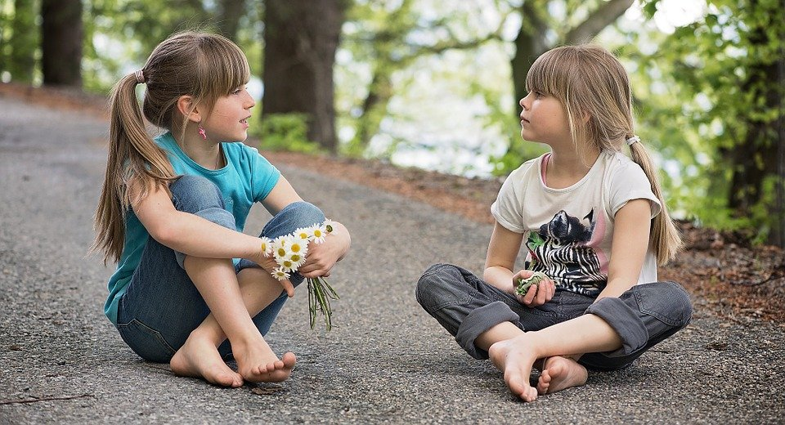
Kieli ja kulttuuri
Kieli säilyttää ja kuljettaa yhteistä kulttuuriperintöä. Se on kansakunnan muisti.
Kaikki tieto omasta kielestä vahvistaa identiteettiä. Se myös lisää oman kielen arvostusta. Esim. tieto kielen sukulaisuussuhteista ja rakenteellisista ominaispiirteistä, sanaston iästä ja alkuperästä yms.
Kotimaisten kielten tutkimuskeskuksen toiminnan keskeinen päämäärä on ylläpitää ja edistää Suomen kulttuuria ja Suomea hyvin toimivana yhteiskuntana.
Tutkimuskeskus tekee tätä työtä tutkimalla suomea, ruotsia, saamea, suomen sukukieliä, suomalaista viittomakieltä ja romanikieltä, julkaisemalla näistä kielistä tieteellisiä sanakirjoja ja muuta tutkimustietoa sekä huoltamalla suomea, ruotsia, saamea, romanikieltä ja viittomakieltä.

